Slide 1
Informationen zum Wahlpflichtfach
Notes:
1

Slide 2
Die Entscheidung
Interesse !
Talent!
Gespräche mit Eltern und
Lehrkräften
Rolle der 2. Fremdsprache
Schnuppern in 4 Fächern

Slide 3

Organisation
1 aus 7
6. – 10. Schuljahr
Hauptfachcharakter

Slide 4
Der Unterricht im Wahlpflichtfach
Handlungsorientierung
Verknüpfung von Theorie und Praxis
Berufsorientierung
4 Klassenarbeiten (Klasse 6:3)
Klasse 6-8: vierstündig
Klasse 9-10: dreistündig

Slide 5
Die Wahl
1. Wahl, 2. Wahl
Umwahl nach 1. Halbjahr nur
Ausnahme

Slide 6
Die Fächer
Latein
Französisch
Darstellendes Spiel (DS)
Ernährungs- und Verbraucherbildung (EVB)
Ökologie
Wirtschaft und Verwaltung (WuV)
Sport und Gesundheit

Slide 7
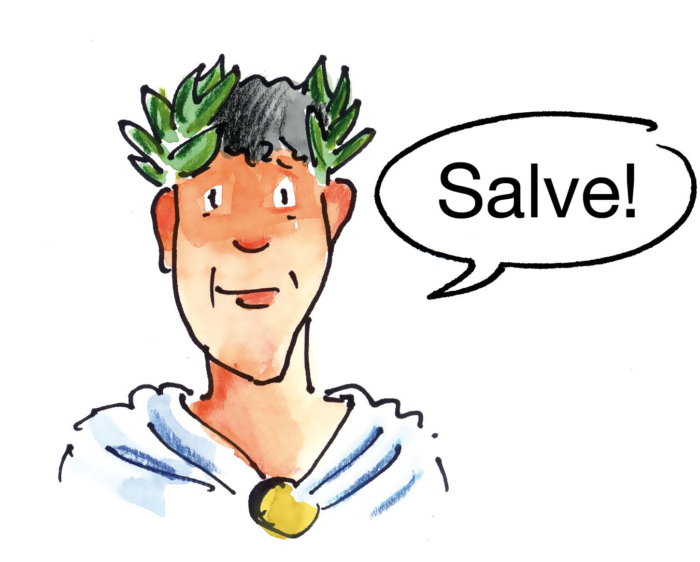
Wahlpflichtfach Latein

Slide 8
Latein an unserer Schule
Spracherwerbsphase (Stufen 6 bis 8/9)
Lektürephase (Stufe 9/10) → Latinum
Im Lateinunterricht: Grammatik, Vokabeln, antike römische Kultur → v.a. Übersetzungen
Auch Übungen: gezieltes Üben von Grammatik und Vokabular
Ziel: Lesen/Übersetzen u. Auseinandersetzen mit lateinischen Originaltexten
Warum und wozu Latein lernen?
Latein hilft, die eigene Kultur und Geschichte zu verstehen
Latein verbessert die muttersprachliche Sprachkompetenz
Latein hat häufig einen praktischen Nutzen im späteren Leben

Slide 9

Wichtige Voraussetzungen:
Fleiß!
Logisches Verständnis/Verständnis für das Analysieren von Sprache
Spaß am Knobeln
Interesse an der antiken
römischen Kultur

Slide 10

Französisch

Slide 11
Warum Französisch?
Starke Verbreitung weltweit
Wirtschaftskontakte = Berufsorientierung
Nachbar Deutschlands
perfekte Ausgangsbasis für das Erlernen anderer romanischer Sprachen

Slide 12
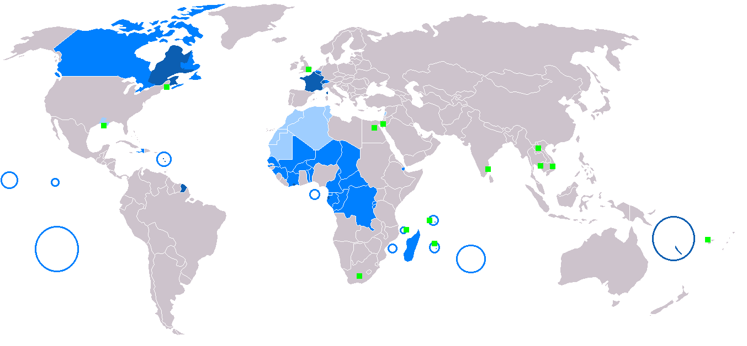

Slide 13
Themen
Sich in allen Lebenslagen in der Fremdsprache ausdrücken und verständlich machen können
Französische Kultur und Lebensart
Jugendkultur (Hobbys, Musik, Mode, Film, etc.)
Geographie, Geschichte
Aktuelles aus Politik und Gesellschaft
Kunst/Literatur, …
→ Und das Ganze natürlich auf Französisch!

Slide 14
Wer sollte Französisch wählen?
SchülerInnen,
die sich für fremde Kulturen und Sprachen interessieren
die Freude am Kontakt mit Menschen haben
die bereit sind, regelmäßig zu lernen (hoher Zeitaufwand)

Slide 15

Darstellendes Spiel

Slide 16
Darstellendes Spiel
Gesetzmäßigkeiten des Theaters kennen lernen
Eigenständig und in Gruppen Kreativität entwickeln
lernen, ohne Angst frei zu sprechen
Team- und Gruppenarbeit einüben
Sprache gezielt einsetzen
„Emotionale Intelligenz“ stärken
Notes:
16

Slide 17
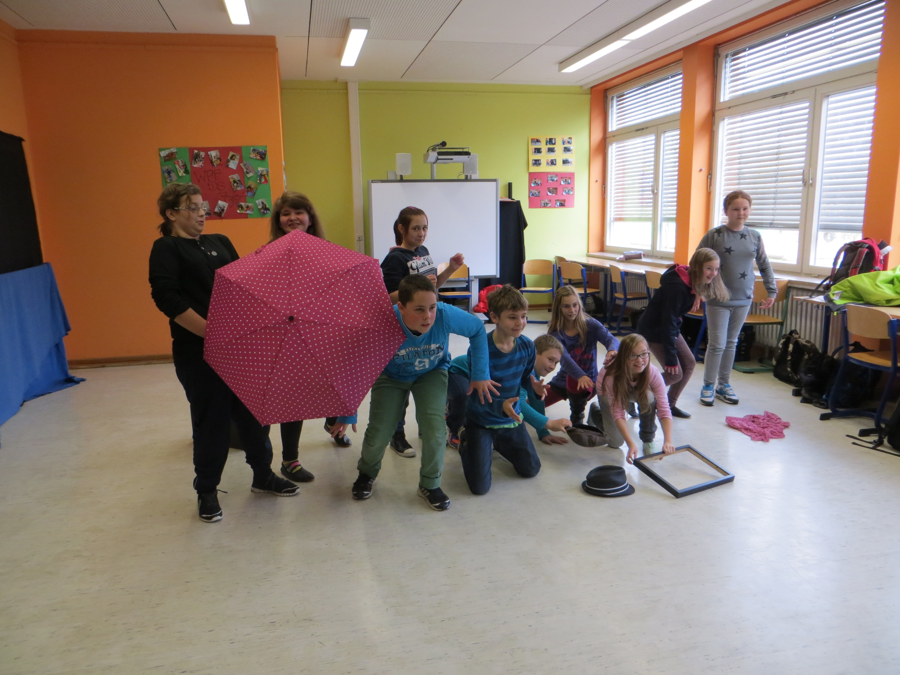
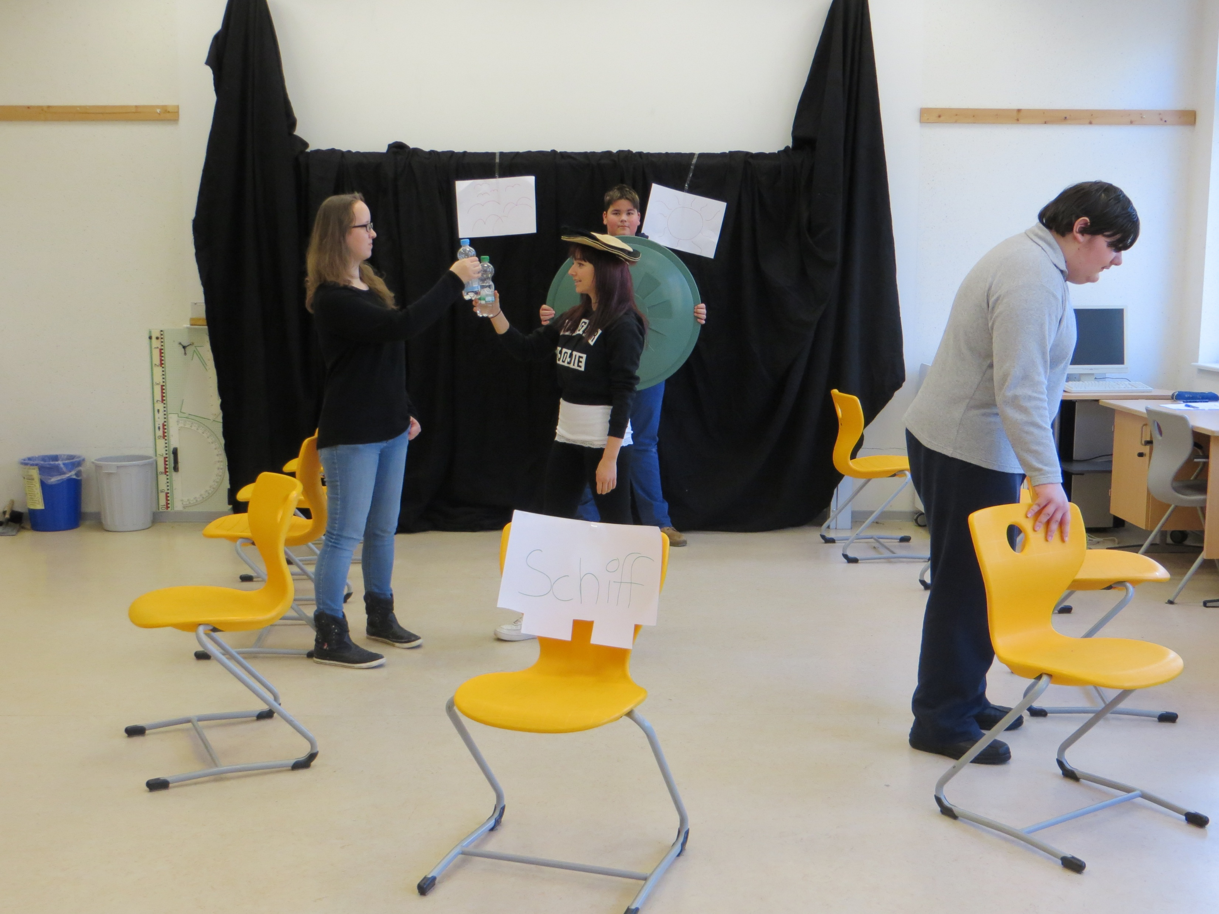
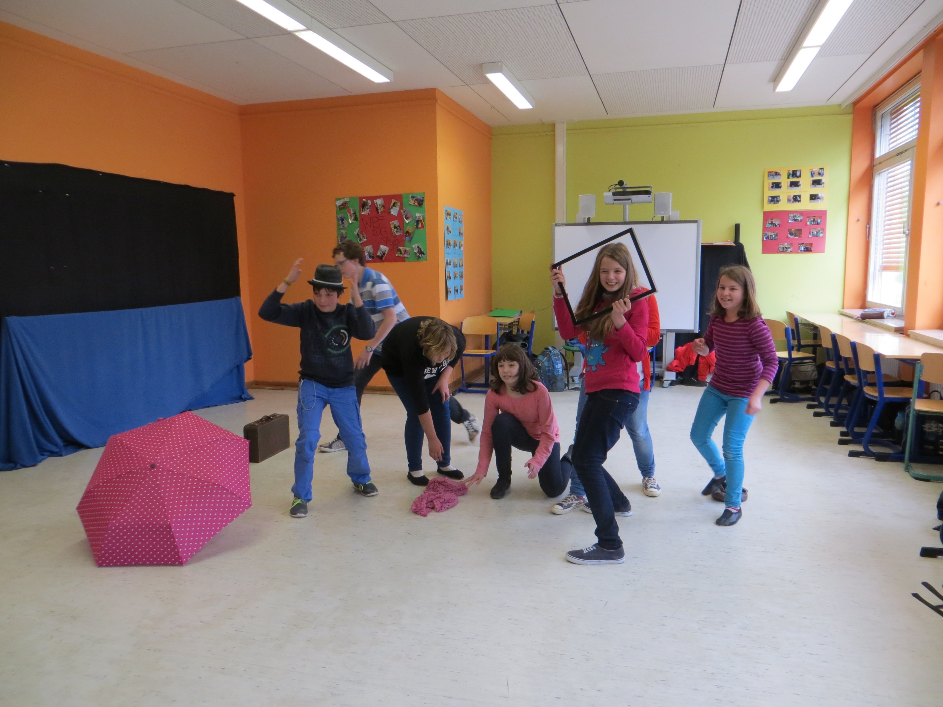
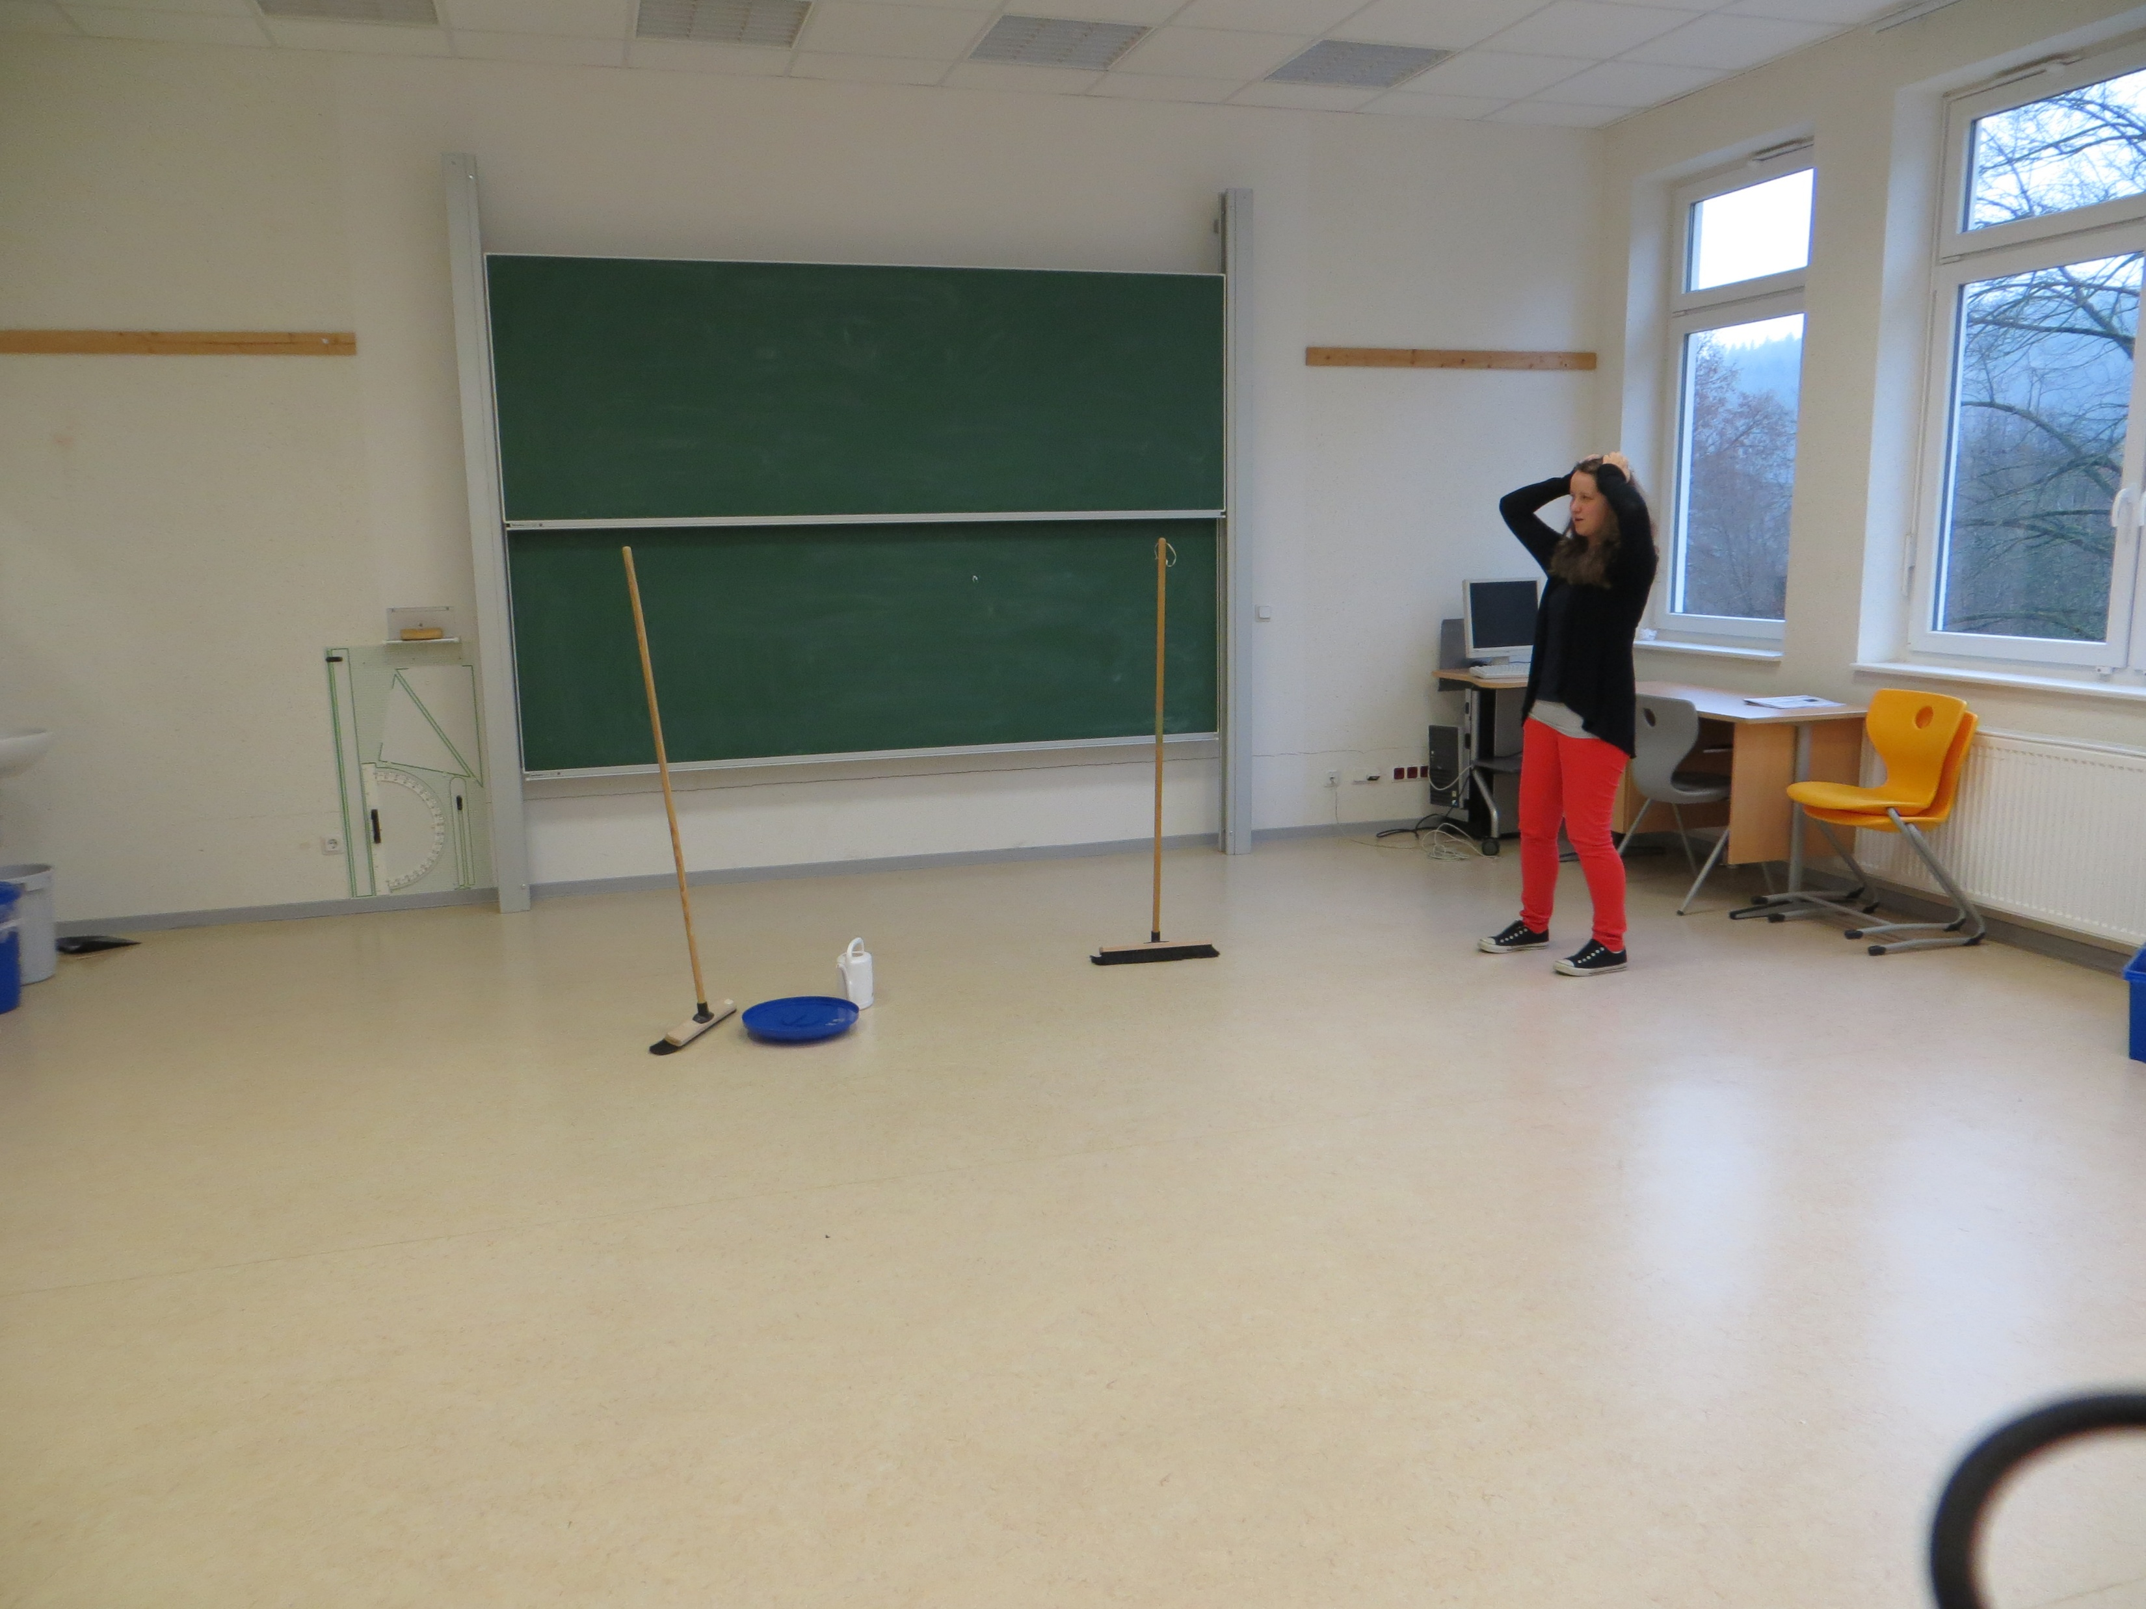

Slide 18
Darstellendes Spiel
Anforderungen:
Darstellerischer Bereich:
* Ausdruck mit Körper und Stimme: Mimik, Gestik, sprachlicher Ausdruck
Sozial-kommunikativer Bereich:
* Sozialverhalten in der Gruppe (Zusammenarbeit, Aufgabenverteilung, Ausdauer, Probleme erkennen und lösen)
Dramaturgischer Bereich:
* Sprachliche Gestaltung (Bearbeiten/ Erfinden von Texten u. Szenen)
* Arbeit an Dramaturgie
Notes:
18

Slide 19
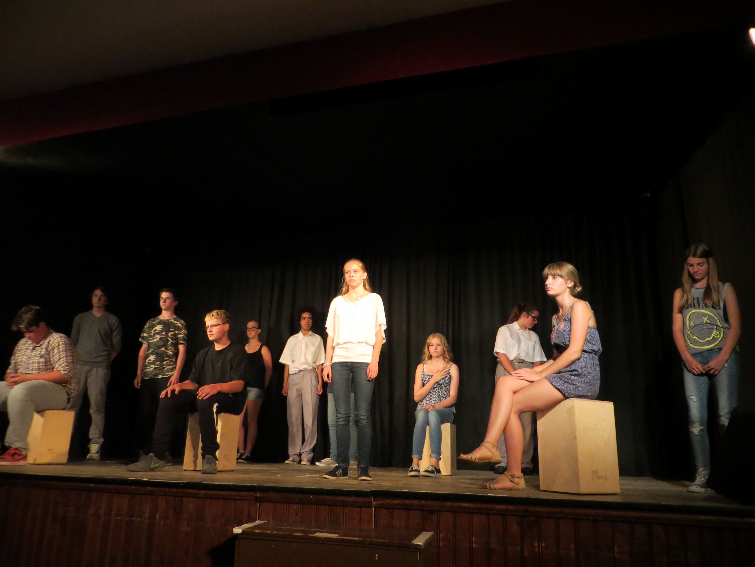
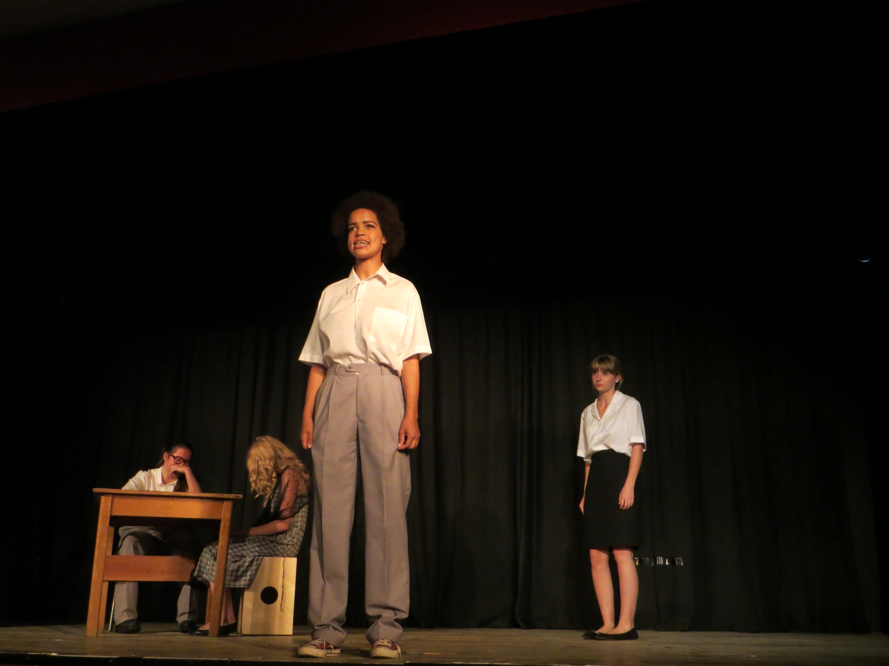
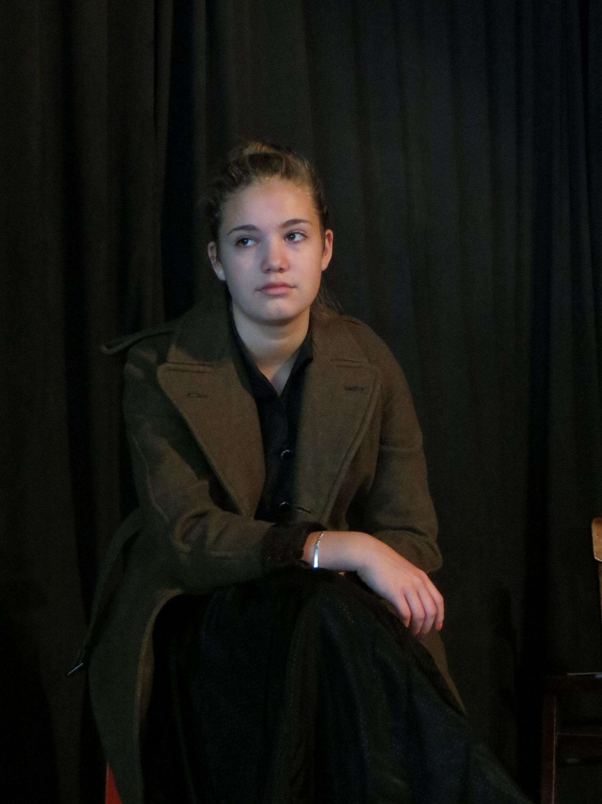
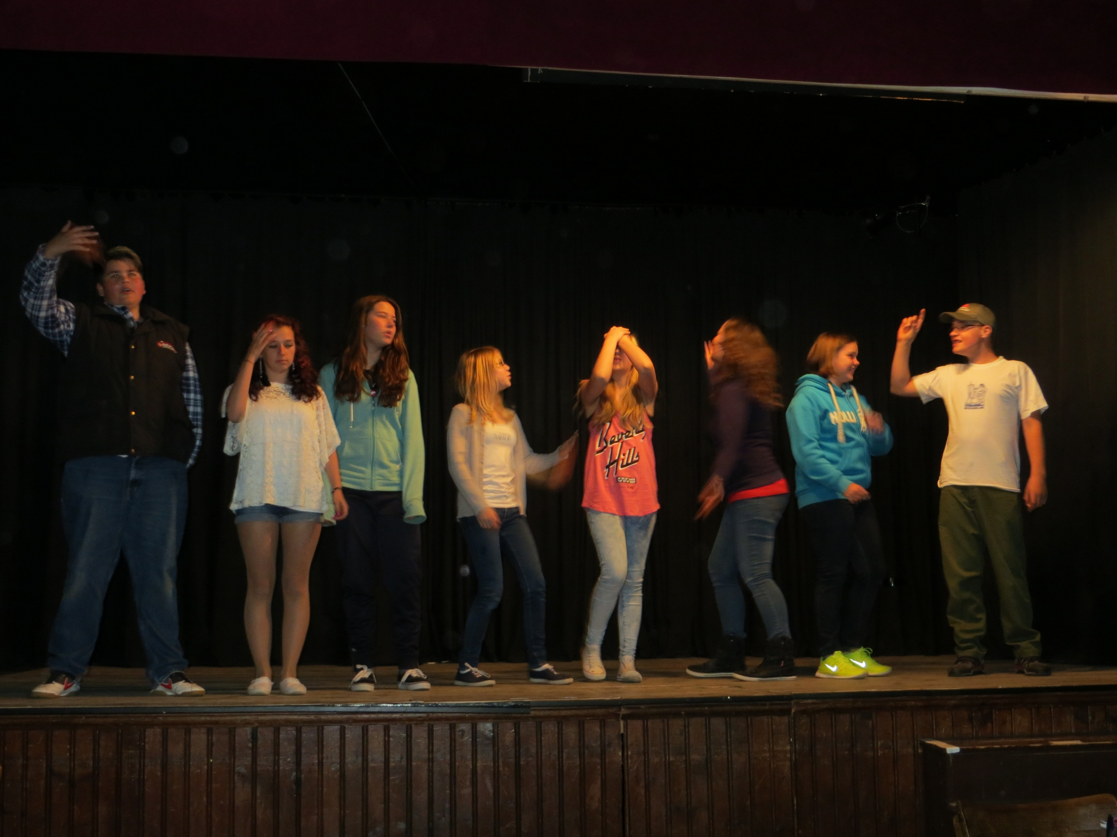

Slide 20
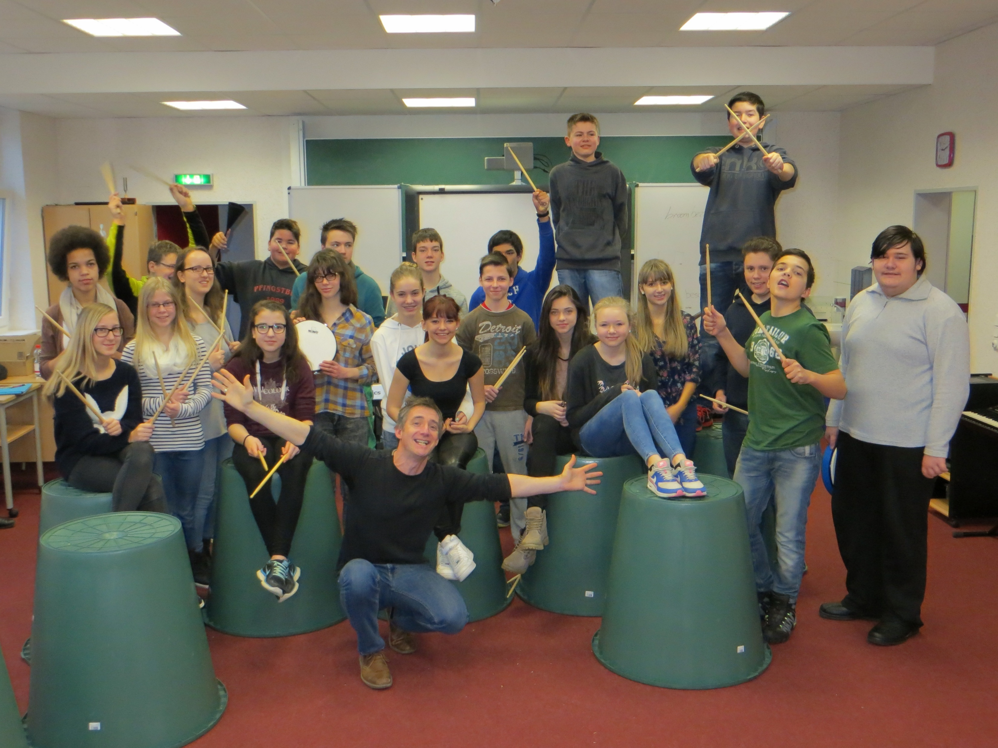
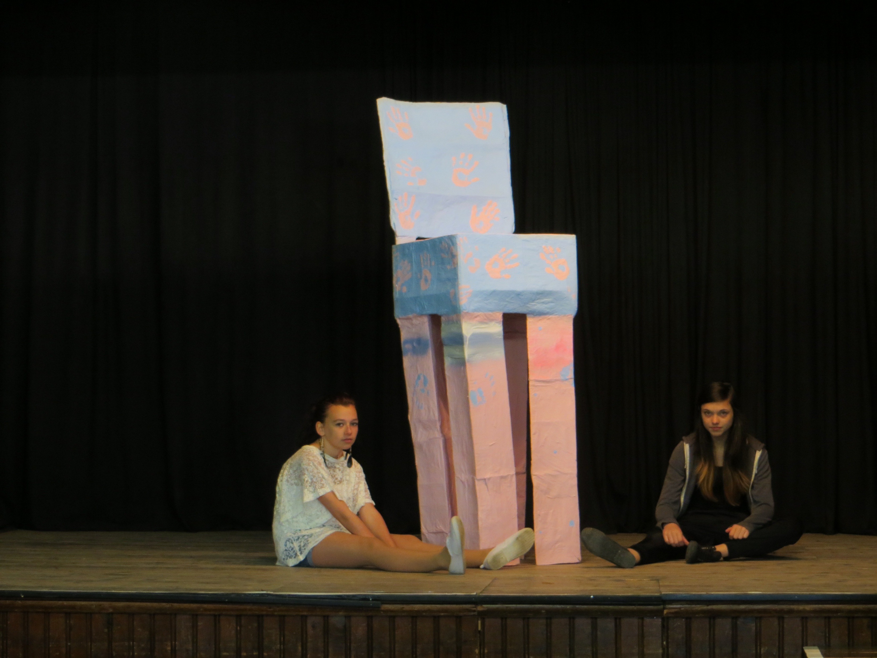
Darstellendes Spiel
Gestaltung von Kostümen, Requisite, Raum und Klang
* Einsatz von Licht, von akustischen und musikalischen Elementen
Technischer und handwerklicher Bereich
* Bau von Requisiten, Bühnenbild, Masken
Notes:
20

Slide 21
Darstellendes Spiel
Leistungskriterien
* Darstellerische gestalterische Leistungen
* Dramaturgische Leistungen
* Leistungen in Bezug auf Requisit, Raum, Kostüm, Klang/Geräusch, Licht
* Kreativität und Reflexion
* Organisatorische Leistungen
* Technisch-handwerkliche Leistungen
* Sozial-kommunikative Leistungen (der Einzelne in der Gruppe)
Notes:
21
21

Slide 22

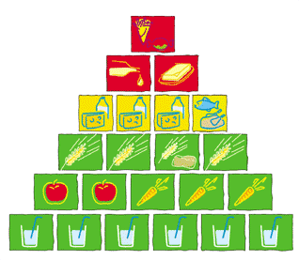
Das Wahlpflichtfach
Ernährungs- und Verbraucherbildung
Notes:
22

Slide 23
Ernährungs- und Verbraucherbildung
Ernährungslehre/
Gesundheitslehre
Haushaltsplanung
Speisenzubereitung in der Lehrküche
Sensorische Prüfungen (z.B. Geschmackstests)
Versuche
Umweltbewusstes Handeln/
Nachhaltigkeit
Konsum/Einkauf/Verkauf
Produktion und Herstellung von Lebensmitteln/
Gebrauchsgegenständen
Umgang mit Geld und Finanzen (z.B. Verträge, Wohnung, etc.)
Berufsorientierung, Informatische Bildung und ökonomische Bildung als verpflichtende Unterrichtsprinzipien

Slide 24
Andere/Außerschulische Lernorte
Lehrküche
Computerraum
Supermarkt (z.B. Supermarkterkundungen)
Bauernhof (z.B. Asbacher Hütte)
Betriebe und Firmen
Museen (z.B. Schokoladenmuseum in Köln)

Slide 25
Ziele des Faches
Vermittlung lebensnaher Kompetenzen
  SuS lernen, ihren Alltag selbstständig und verantwortungsbewusst zu gestalten
Stärkung des sozialen und gemeinschaftlichen Handelns
  Das Fach fördert soziale Fähigkeiten wie Empathie, Teamarbeit, Kommunikation
Vorbereitung auf spätere Lebens- und Arbeitswelten
  Das Fach greift Themen auf, die im späteren Leben – privat und beruflich- wichtig sind

Slide 26
Für wen ist das Fach EVB geeignet?
Für Schülerinnen und Schüler, die …
gerne praktisch arbeiten
gerne im Team arbeiten
Interesse an Ernährung, Gesundheit sowie sozialen und wirtschaftlichen Themen haben

Slide 27



Ökologie

Slide 28
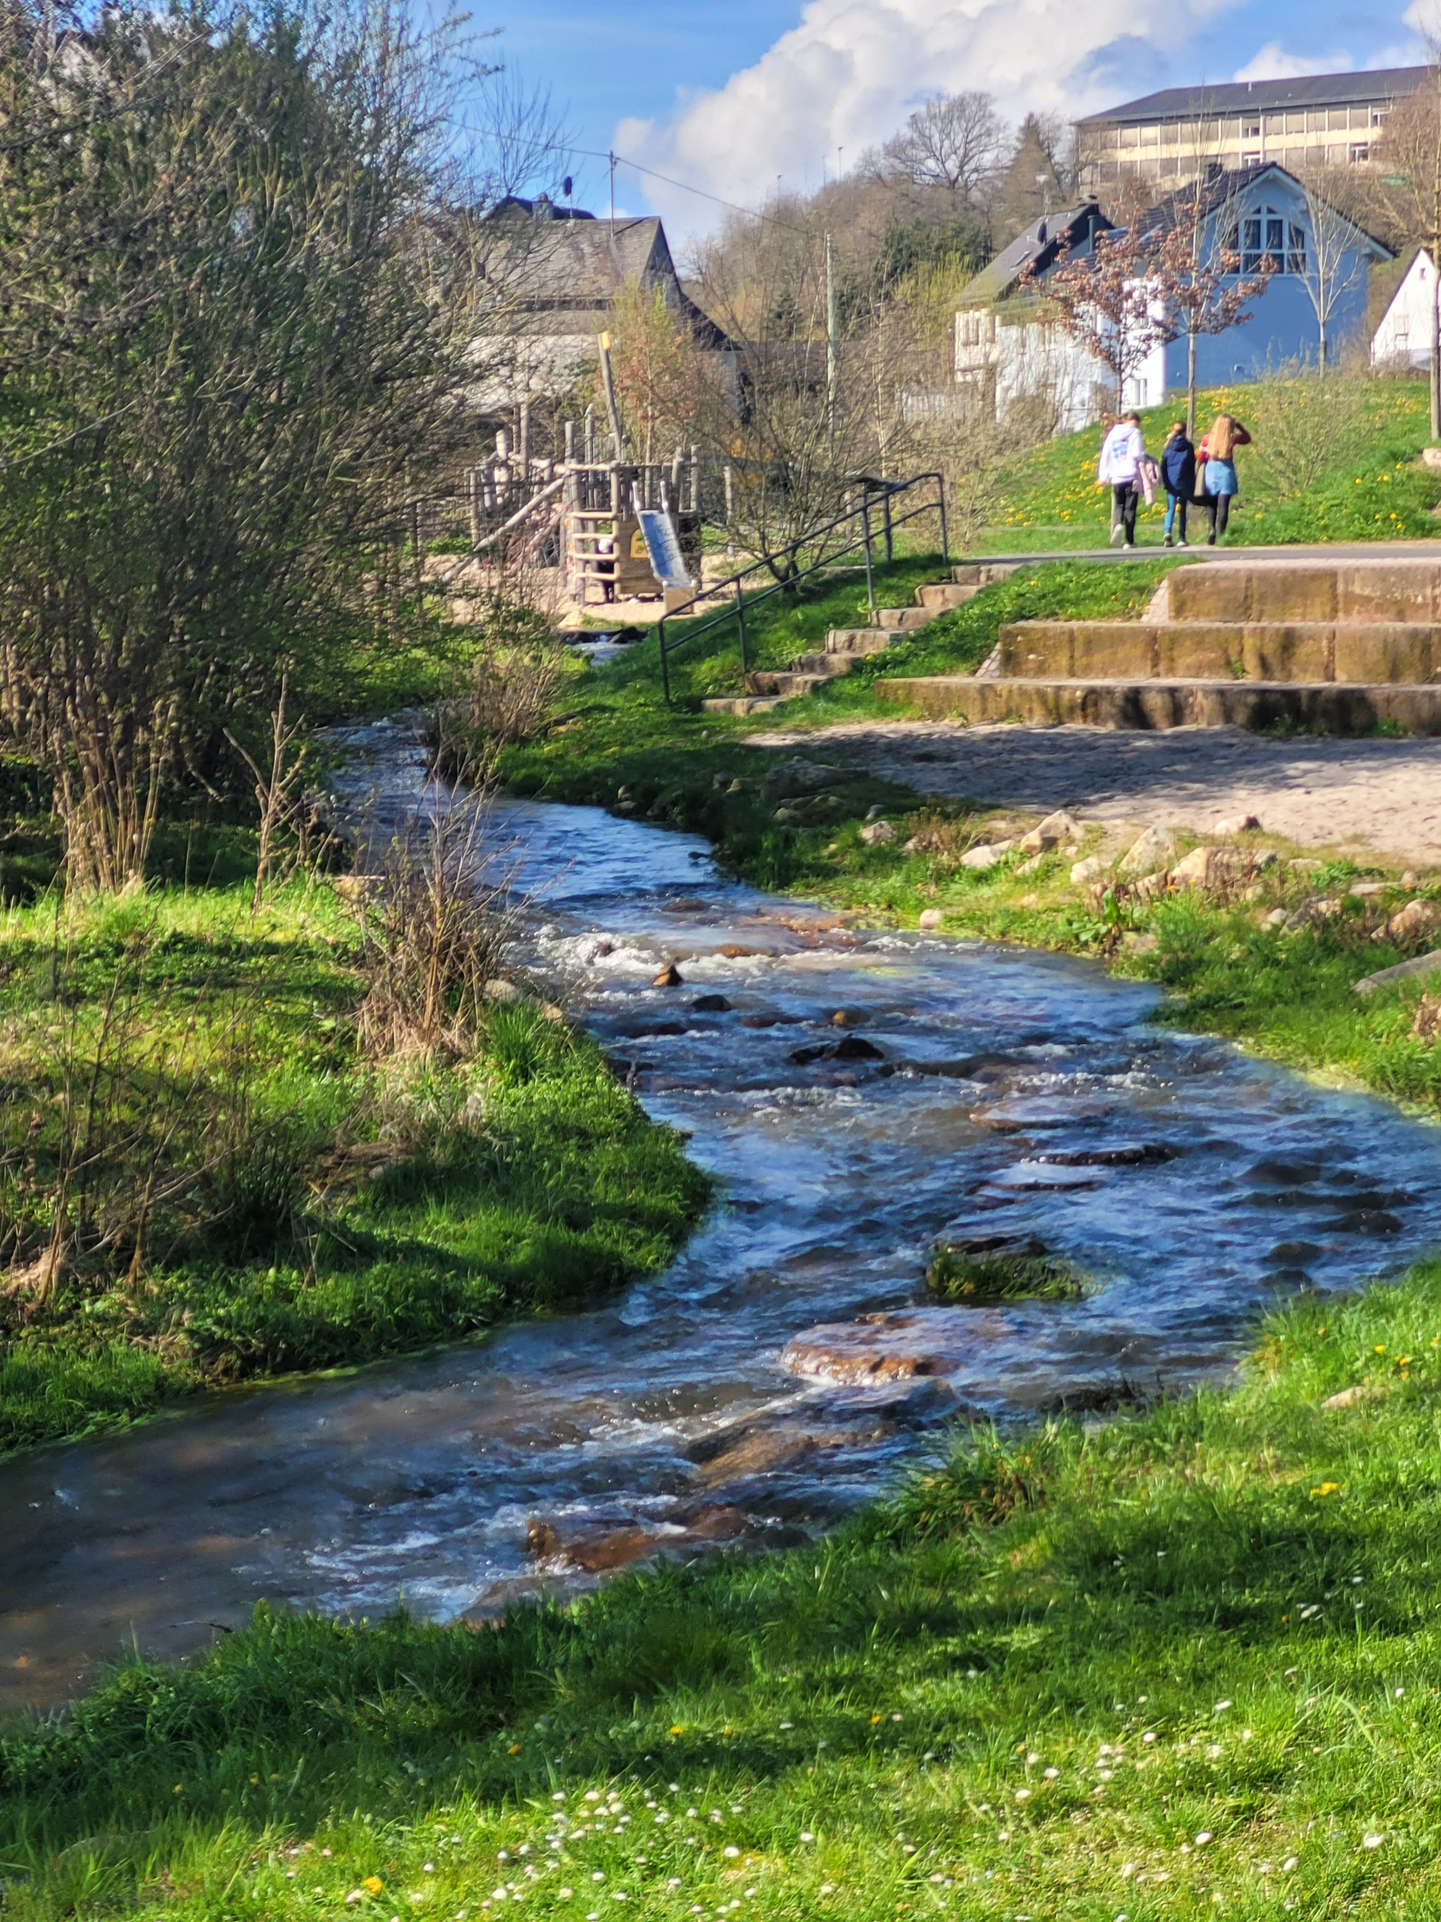
Ökologie...
ist die Lehre von den Lebewesen und ihren
Wechselwirkungen mit der Umwelt.

Slide 29
Anforderungen an das Fach Ökologie
* neugierig sein
* aufmerksam beobachten
* interessiert sein an Experimenten und am Basteln
* Diagramme auswerten und anlegen
* selbstständiges Arbeiten
* Experimente durchführen und analysieren

Slide 30
Themen:
→ schulnahe Ökosysteme (Kl. 6)
→ Boden und Landwirtschaft (Kl. 7)
→ Stadtökologie (Kl. 8)
→ Umweltschutz, Energie und Klimwandel (Kl. 9)
→ extreme Lebensräume und
Gentechnologie (Kl. 10)

Slide 31
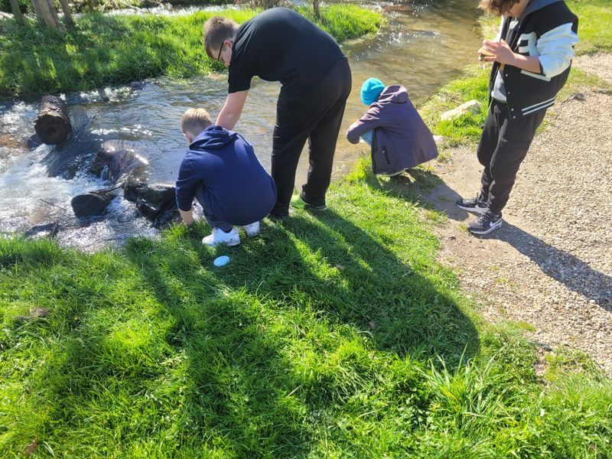
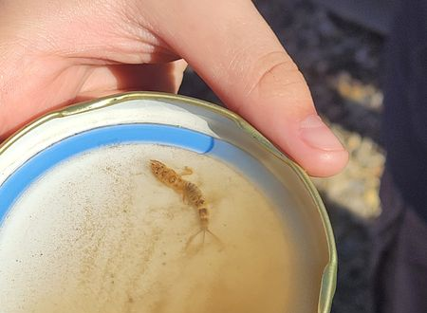
Themen:
→ schulnahe Ökosysteme (Kl. 6)

Slide 32
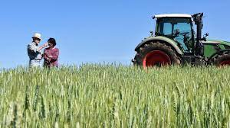
Themen:
→ Boden und Landwirtschaft (Kl. 7)

Slide 33
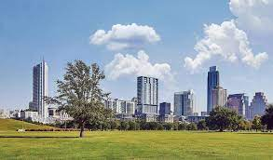
Themen:
→ Stadtökologie (Kl. 8)
Was sollte bei der Stadtplanung
beachtet werden?
Wie sieht eine nachhaltige
Stadt aus?

Slide 34
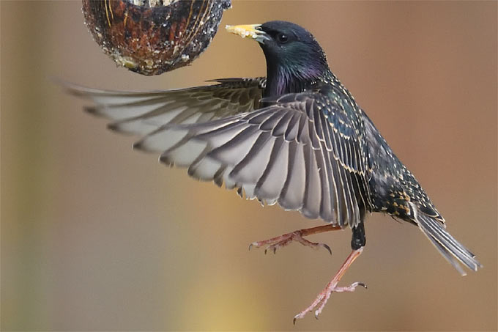
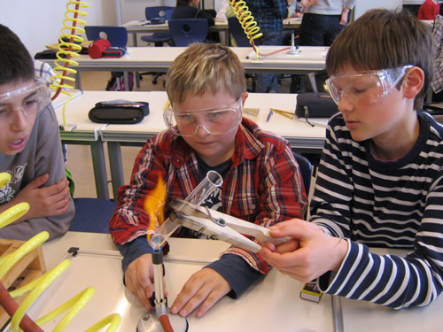
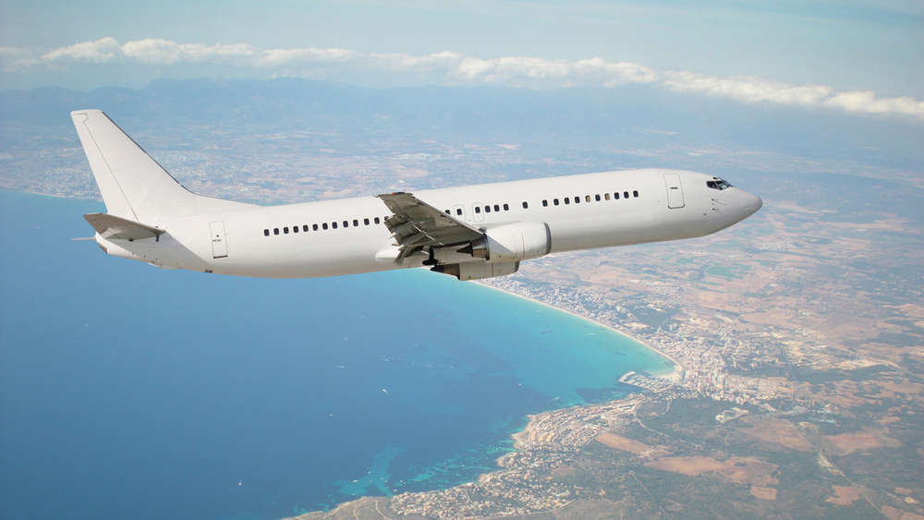
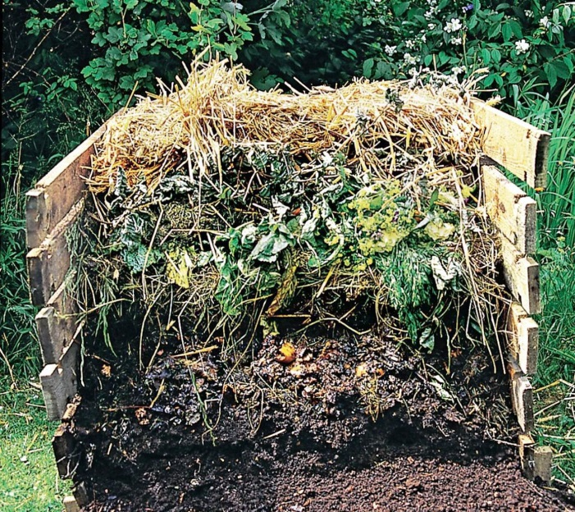

Ökologie

Slide 35
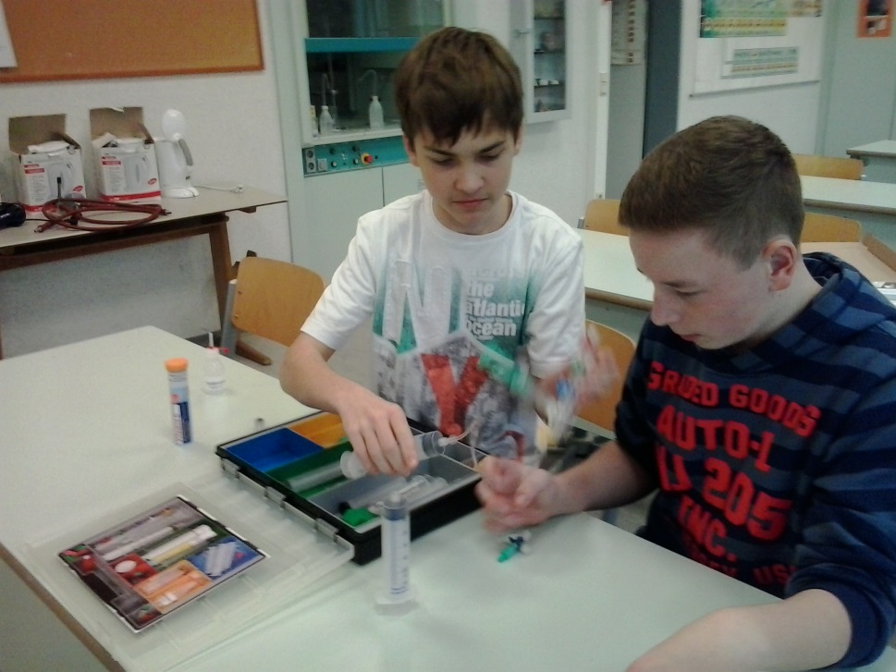

Ökologie
Experimente:

Slide 36

Sport und Gesundheit

Slide 37
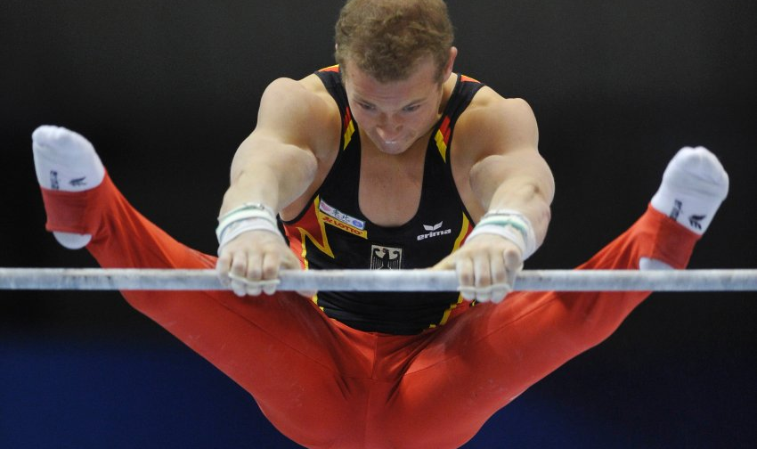
Zugriff am 27. August unter http://cdn4.spiegel.de/images/image-307747-galleryV9-tsxy.jpg

Slide 38
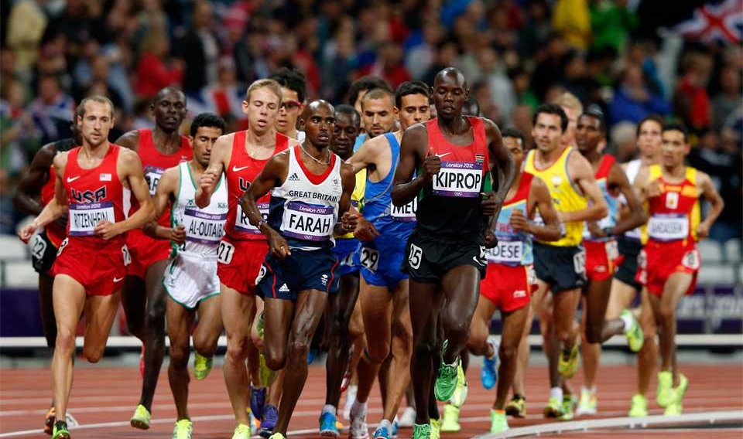
Zugriff am 27. August unter http://media.aws.iaaf.org/media/Original/22cb3269-66c5-4ad5-b731-736aa0f2d68a.jpg?v=-726554054

Slide 39
Warum Sport?
Sport ist für Entwicklung und Gesundheit von Kindern und Jugendlichen unabdingbar.
Sport leistet einen unverzichtbaren Beitrag zur nachhaltigen Gesunderhaltung unserer Gesellschaft.

Slide 40
Sport und Gesundheit − Sporttheorie
Themenbereiche (>„Lernfelder“)
* Bewegungslehre (Bewegungsbeschreibungen, Phasenbilder, etc.)
* Trainingslehre (Trainingsmethoden, Technik und Taktik, etc.)
* Sportbiologie (Atmung, Muskeln, Energiebereitstellung, etc.)
* Ernährung (Gesundheit und Wohlbefinden)
* Spiele spielen (fair play, Regeln, Schiri und Aggression im Sport)

Slide 41
Sport und Gesundheit − Sporttheorie
Themenbereiche (>„Lernfelder“)
* Olympische Spiele (Antike und Neuzeit)
* Berufsfeld Sport (Berufe rund um Sport und Gesundheit)
* Ökologie und Ökonomie des Sports
* Sport im Wandel der Zeit (Sportgeschichte)
* Sport in Politik und Medien

Slide 42

Zugriff am 27. August unter http://img2.wikia.nocookie.net/__cb20140706161841/tanz/de/images/c/c3/1906 74_dance-dancing-dancer-hip-hop-rnb-girls-girls-dancing-dancers-movement-posture-jeans_p.jpg

Slide 43
Sport und Gesundheit: Fragestellungen (beispielhaft)
Wie kann Sport in die Lebens- und Freizeitgestaltung sinnvoll und nachhaltig integriert werden?
Wie kann Sport zu gesunder Lebensführung beitragen?
Wie ernähre ich mich richtig?
Wie gelingt es, im Einklang mit Körper, Natur und Umwelt, Sport zu treiben?
Wie positioniert sich der Sport im Spannungsfeld von Wirtschaft und Medien?

Slide 44
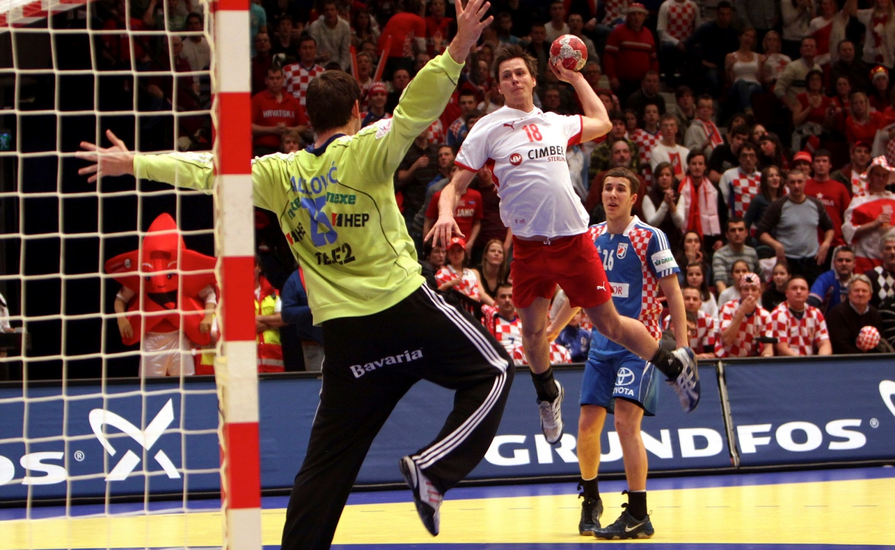
Zugriff am 27. August unter https://upload.wikimedia.org/wikipedia/commons/4/45/CRO_-_DEN_(03)_-_2010_European_Men's_Handball_Championship.jpg

Slide 45
Sport und Gesundheit – Die Praxis
Neben traditionellen Sportarten auch Sportarten der “modernen Bewegungskultur” sowie weitere Sportarten:
> Fußball, Handball, Basketball, Volleyball
> Leichtathletik, Turnen, Schwimmen
> plus: Parkour, Klettern, Hockey, Tischtennis etc.

Slide 46
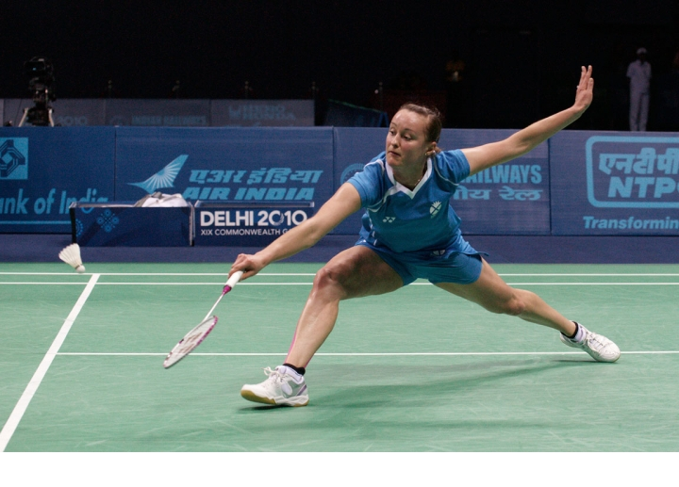
Zugriff am 27. August unter http://www.longfield.uk.com/Sport/Clubs%20and%20Academies%20Pictures/ Badminton.jpg

Slide 47
Wer sollte Sport und Gesundheit wählen?
sportliches Interesse und Freude am Sport
hohe körperliche Belastbarkeit (keine gesundheitlichen Einschränkungen) und Leistungsbereitschaft
Teamfähigkeit
ausgeprägtes Bewegungstalent
Interesse für sporttheoretische Themen und Inhalte sowie Bereitschaft zum Arbeiten in der Sporttheorie

Slide 48


Wirtschaft und Verwaltung

Slide 49
Wirtschaft und Verwaltung
Worum geht’s?
Die SuS sollen sinnvolle und nachhaltige wirtschaftliche Entscheidungen aus Sicht der Verbraucher, der Arbeitgeber und des Staates treffen können

Slide 50
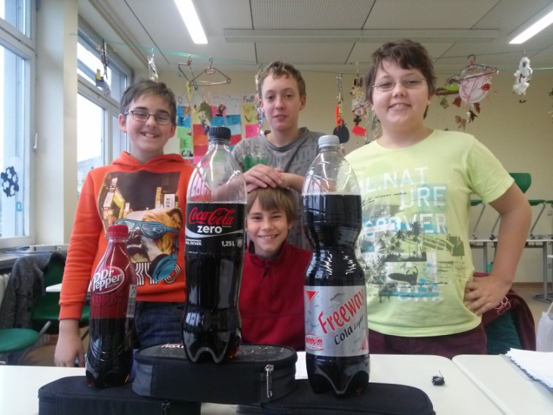
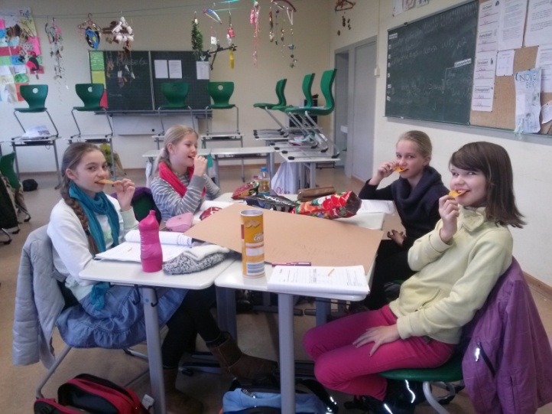
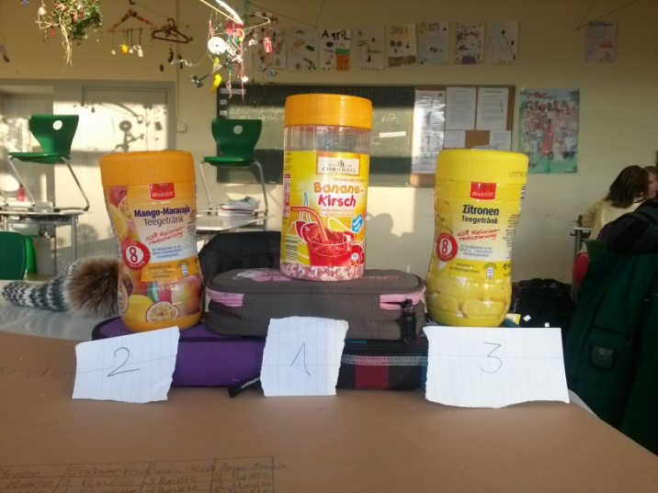
Wirtschaft und Verwaltung
Unterricht konkret!
Klasse 6:
Stiftung Warentest
  Sicher informieren und bewerten
  Produkttests
  uvm…

Slide 51


Wirtschaft und Verwaltung
Unterricht konkret!
Klasse 6:
Werbestrategien durchschauen
Werbung selber gestalten
  (Plakate, Radiospots, Fernsehspots)
… und vieles mehr…

Slide 52
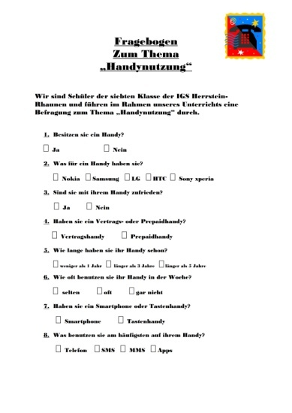
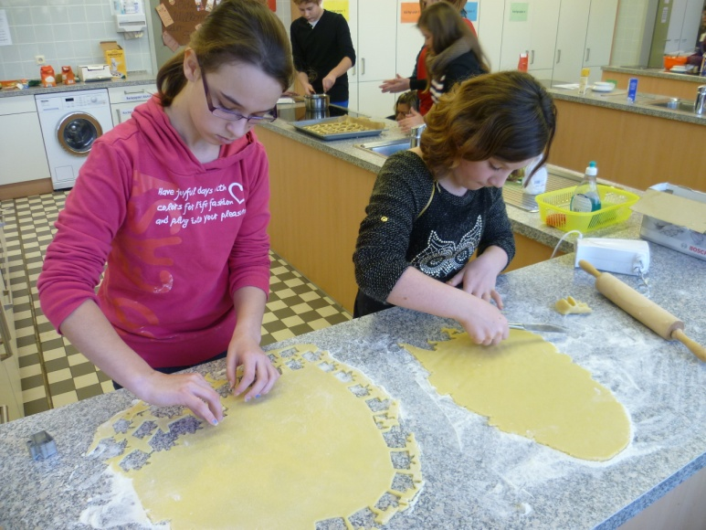
Wirtschaft und Verwaltung
Unterricht konkret!
Klasse 7:
Planung, Durchführung, Kalkulation von Verkäufen
Umfragen gestalten
Rechtsgeschäfte
Marktformen und Preisbildung
… und vieles mehr…

Slide 53

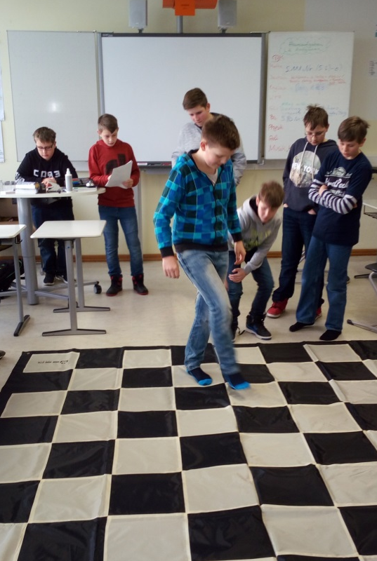
Wirtschaft und Verwaltung
Unterricht konkret!
Klasse 8:
Unternehmen
  Aufbau, Organisation, Kalkulation …
Betriebserkundung
Planspiel „Beach-Manager“
  Gründung eines eigenen Unternehmens
Rechtsfähigkeit
… und vieles mehr…

Slide 54

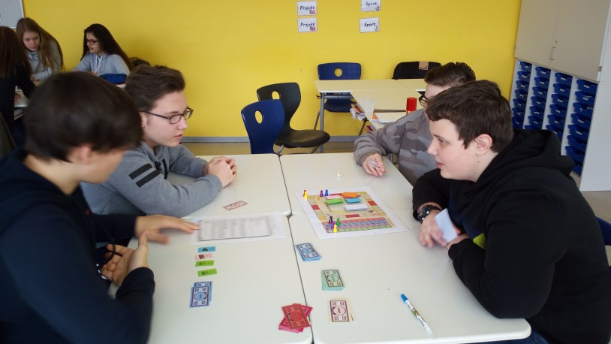
Wirtschaft und Verwaltung
Unterricht konkret!
Klasse 9:
Das soziale Netz
  Sozialversicherungen, Brutto&Netto, Tarifverhandlungen…
Geld
  Geldanlage, Kredite, Sparformen…
  Börsenspiel
… und vieles mehr…

Slide 55
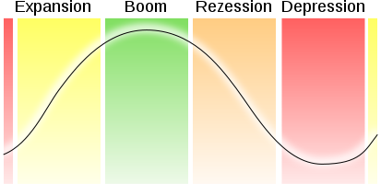
Wirtschaft und Verwaltung
Unterricht konkret!
Klasse 10:
Konjunktur & Konjunkturpolitik
Geldpolitik
Staatshaushalt
Globalisierung/Protektionismus
Preisbildung (Löhne, Zinsen)
… und vieles mehr…

Slide 56
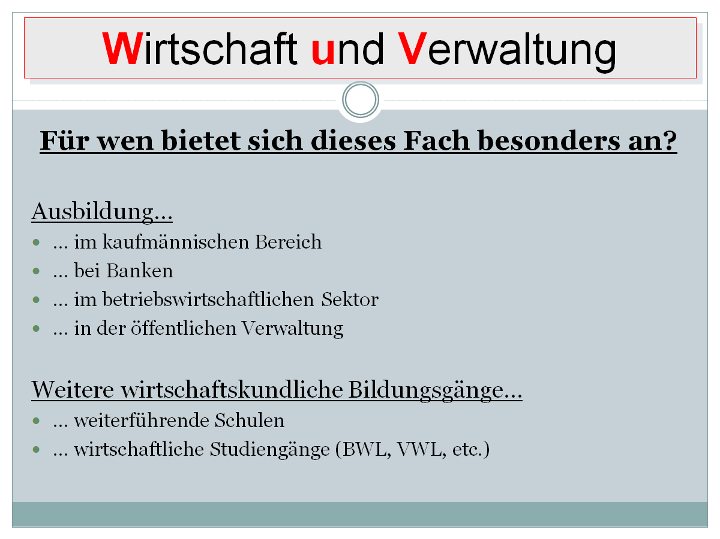

Slide 57
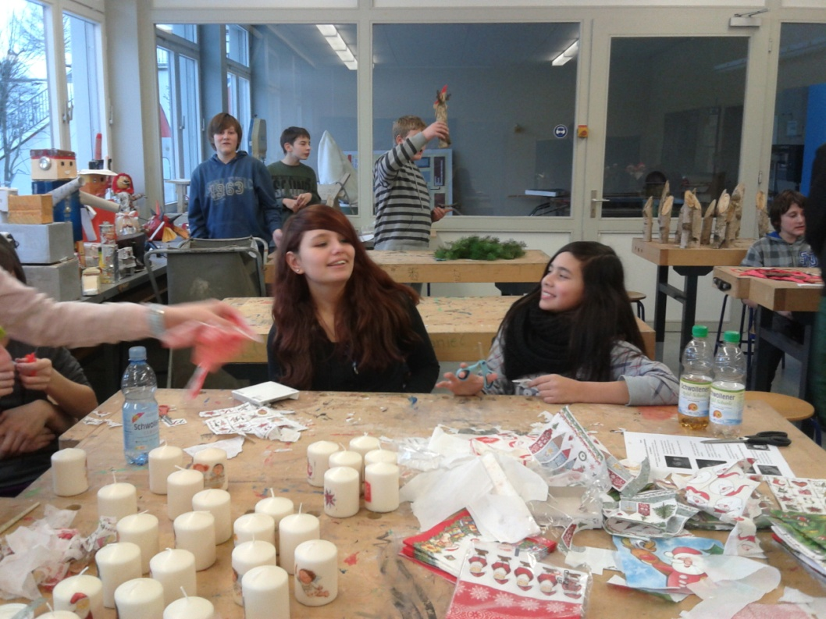
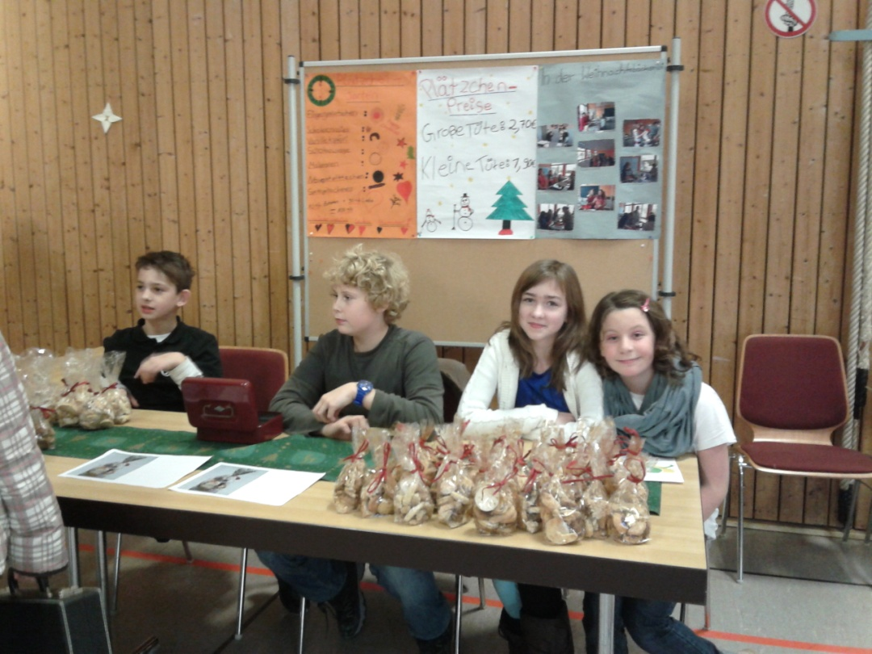
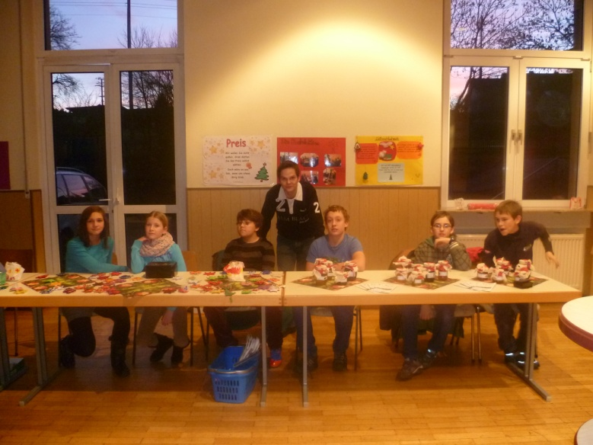
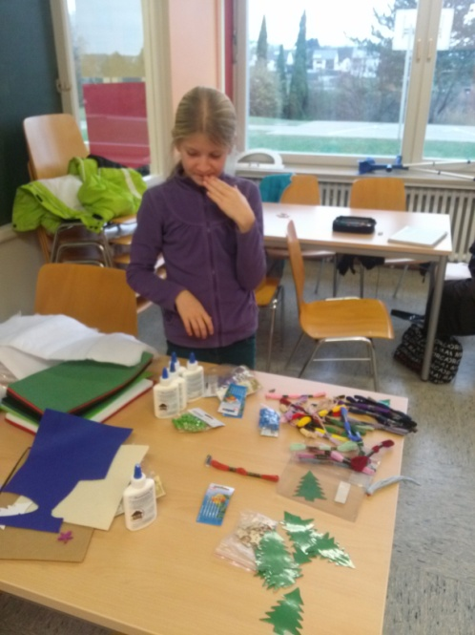
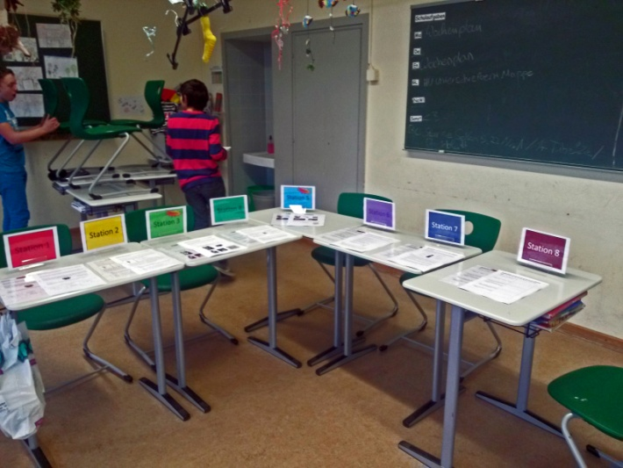
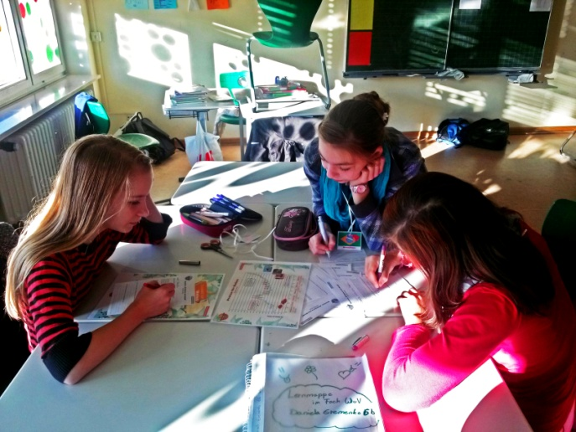
Impressionen

Slide 58

Notes:
58

Slide 59

Vielen Dank für Ihre Aufmerksamkeit!

